Slide 1
Hardware
Autorzy: Roksana Chorążewicz Violetta Drozdowska

Slide 2
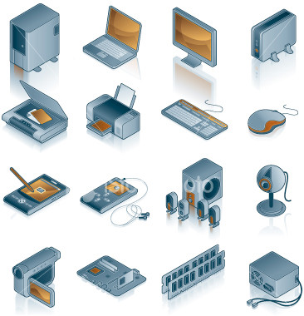
Hardware sind zum Beispiel:
Der Computer
Der Laptop
Der Monitor
Der Modem
Der Skaner
Der Drucker
Die Tastatür
Die Maus
Das Handy
iPod
Die Kamera
Der Lautsprecher
Der Kamera
Der Prozessor
Die Speicherkarte

Slide 3
Was ist Hardware?
Hardware są to urządzenia które możemy podłączyć do komputera, np.: komputer, monitor, głośniki, klawiatura.
Hardware jest przeciwnością Software.

Slide 4
Übung 1:
beschreibe die Fotos
………………
………………
………………
………………
………………
………………
………………
………………

Slide 5
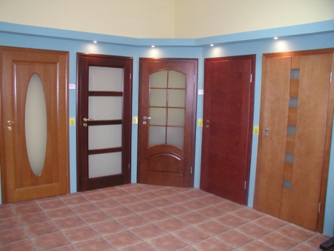
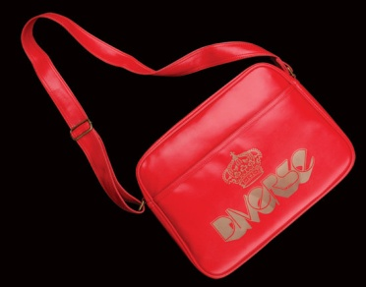
Übung 2:
Bilderrätsel
+ ta +
- che
=
……………
+
=
n = r
……………

Slide 6
Ergänze die Sätze :
DER DRUCKER DER LAPTOP
DIE TASTATUR DAS HANDY
DER LAUTSPRECHER DER COMPUTER
1. Den ….. kann man zum Computer anschließen.
2. Der ……….. ist sehr praktisch.
3. Die ………. besteht aus Tasten.
4. Mit ………. kann man anrufen.
5. Der …………….. ist oft sehr laut.
6. Der …… besteht aus Software und Hardware.

Slide 7
RATE MAL!!!
Die Sache ist am wichtigsten.
der C....t….er
Die Sache zeigt etwas an.
der M...i..tor
Wir benutzen sie zum Schreiben.
Die T……t…u..
Auf der D..k….e kann man etwas speichern.
die D..k….e

Slide 8
Wörterbuch
der Laptop – laptop
der Computer - komputer
der Lautsprecher - głośnik
die Tastatür – klawiatura
das Handy - telefon komórkowy
der Prozessor – procesor
der Modem – modem
die Maus – mysz
die Speicherkarte – karta pamięci
die Leertaste - spacja
der Joystick – joystick
die Grafikkarte – karta graficzna
die Steuerkarte – karta sterująca
der Computervirus – wirus komputerowy
die Diskeete – dyskietka
der Monitor - monitor

Slide 9
KONIEC
Dziękujemy za poświęcony czas i obejrzenie naszej prezentacji
Roksana Chorążewicz
Violletta Drozdowska

